Slide 1

115學年度
國立臺中科技大學
附設空中進修學院
新生始業輔導
115.09.13

Slide 2

三民
校區
中科
大樓
3310
3311
三樓
綜合業務組報告事項
陳盈幸組長

Slide 3




學生事務
說明

Slide 4


一、操行成績之評定：
學生操行成績之評定，
以85分為基準分，
再加減缺曠課、獎懲分數。
以100分為滿分，60分為及格，
不滿60分應勒令退學。

Slide 5

二、面授日線上請假規則：
線上請假僅限
事假、病假、生理假及心理調適假四種。
相關操作說明請詳閱附件-學生請假作業流程)
學生請假區分為事假、病假、公假、生理假、喪假、婚假、分娩假、原住民族歲時祭儀假、專案病假及心理調適假等十種。
請假請檢附相關證明文件，須於缺課之日起14天內完成請假手續。

Slide 6


請同學切勿延遲請假，以免耽誤
自身權益，影響操行成績；
學生缺曠課過多，
致操行成績低於60分以下者，
將依學則相關規定予以退學，
請同學務必特別注意。

Slide 7

三、期中、期末考試請假規則：
考試假：
除因疾病或突發重大事故者，
得於考試後2天內補辦請假手續外，
其他請假均須事先申請並經核准，
應檢附相關證明文件，未依規定辦理者，
不得參加補考。

Slide 8

四、線上點名：
由各授課教授於教師管理系統進行線上點名，點名紀錄將於每次課程結束起7日內同步上傳於學生個人資料管理系統(e- portal )，同學應自行至
學生個人資料管理系統(e-portal) /
缺曠查詢，查詢個人缺曠紀錄。

Slide 9

五、學費減免：
相關操作說明
請詳閱附件
(學生減免申請作業流程)
一、申請期限：
舊生- 每學期結束前一個月受理申請(須進入e-portal 線上申請後，列印申請表暨切結書+證明文件。(逾期不受理)
新生- 入學當學期註冊繳費截止日前受理，填寫申請表+證明文件。(逾期不受理)
二、申請地點：
空中學院綜合業務組(中科大樓3樓3311辦公室)

Slide 10


學費減免類別：
1.請至空院官網/查詢專區/
空院學生就學費用減免專區查詢
2.另提供各類就學費用減免相關法規查詢

Slide 11
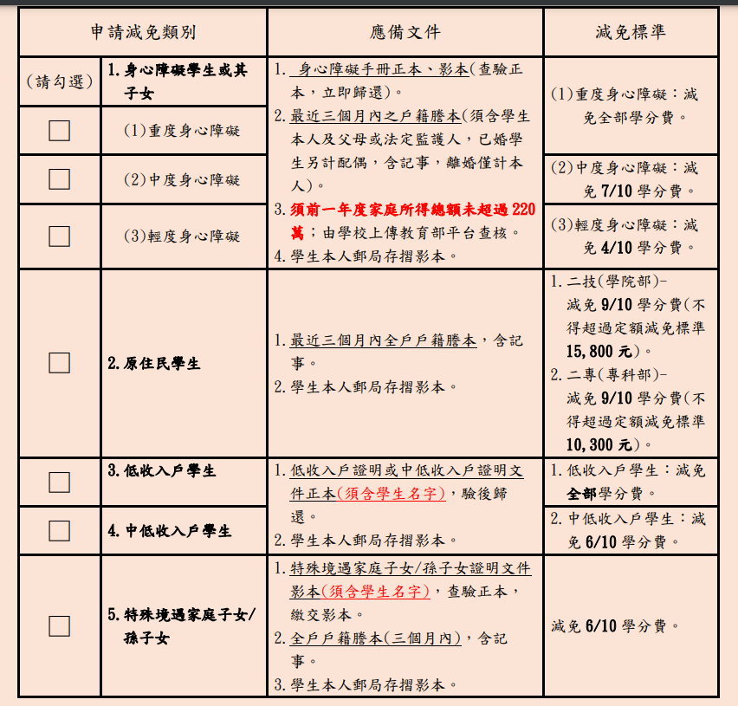

Slide 12
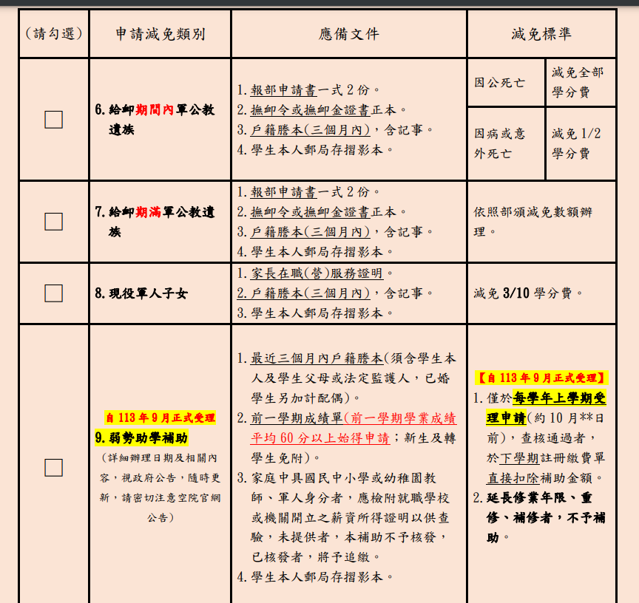

Slide 13

1.具有多項減免身分者，僅能擇一
辦理(不能同時申請軍公教教育補助費、 農漁會獎學金、弱勢助學補助等。)
2.父母係公職人員已領有子女教育補助費者，不得重覆申請。
【特別注意事項】

Slide 14


六、緩徵：
1.申請資格：
尚未服役之在學男生。
【兵役年齡在19歲（含）以上之學生，
得辦理緩徵】。
2.必備證件：
帶學生證及身分證正本、影本、註冊繳費
收據，到綜合業務組填寫緩徵申請書。

Slide 15

3.申請時間：
開學起一個月內至本組申請。
4.在學期間僅需辦理一次直到畢
業，但中途休退學即停止緩徵，
於預定畢業日期後，不得以延長
修業為由申請緩徵。

Slide 16
學生申請學分費減免作業流程
本報告未列事項，
均由每次面授通知時補充之，
請全體同學務必注意詳閱面授通知。
學生請假作業流程
相關操作說明請至115學年度新生始業輔導專區查詢。
相關操作說明請至115學年度新生始業輔導專區查詢。

Slide 17


國立臺中科技大學 校 歌
玉山聳立雲天上，映著日月天地長，
敬業樂群，創新揚，務實致用，品德為綱，
根深不怕風強，培育好棟樑，
百年流芳，教澤孔長，
臺中科大 為國家創造榮光。

Slide 18
總務業務
說明

Slide 19
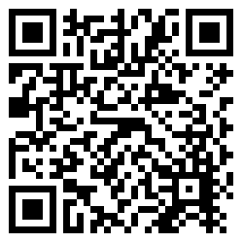
辦理汽機車停車證
空院上班日可辦理機車停車證，每人每學年200元 ，
完成手續後以學生證刷卡進入機車停車場，並請將標籤紙貼在車牌上，供警衛方便查驗，如遺失補發費用為50元
如須辦理汽車停車證申請(預計可抽48個車位)，
本校會於9月7日～9月17日公告線上並開放登記，
9月18日統一抽籤，中籤者開學後第一次面授日至空院綜合業務組繳納停車費。依抽籤順序前48人至綜合業務組繳費(汽車停車一年1200元。)。
汽車部份，假日班限【星期日】停車；平日班限【面授日】當天，由本校系統設定入場，平日班同學繳費時請額外告知承辦人員。
機車停車證
https://reurl.cc/DO40o5

Slide 20



Slide 21
網路申請停車證操作流程(有學號)
→進入「國立臺中科技大學附設空中進修學院首頁」
→學生登入管理系統(eportal)
→鍵入學號及密碼
→進入「學生管理系統」
→點選左上角「主選單」
→點選「外部連結」
→點選「申請與列印」
→按同意上述權益說明內容
→輸入基本資料及停車證申請車證種類及車牌號碼
→送出申請
若新生尚未取得正式學號，請帶手機直接到中科大樓3樓空中學院綜合業務組(3310室)掃QR_CODE辦理。

Slide 22
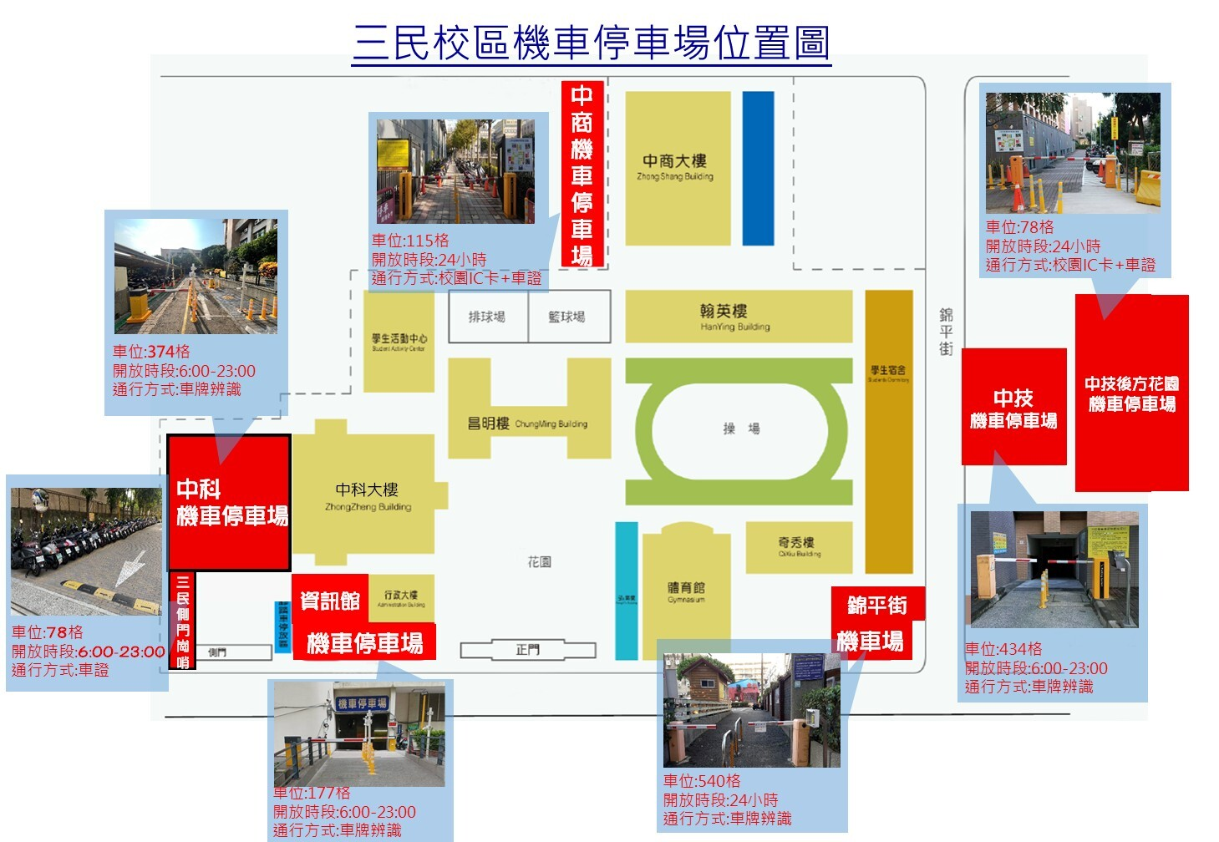
汽、機車
停車場位置圖

Slide 23

教室冷氣卡
《購卡》：
請至資訊樓一樓、中商大樓一樓自動販賣機購買，空卡每張為100元再儲值。
《退費》：
冷氣卡退費請攜存摺影本及冷氣卡
至綜合業務組(3310室)辦理。

Slide 24
教學器材之借用
請各班班代表或服務股長，於開學第一次面授日當日上課前，至空院綜合業務組辦公室(3310室)，領取作業櫃室鑰匙，櫃內有各班上課需用之麥克風，少數教室內含電扇控制器。
學期中，每次上完課，請將器材歸位並上鎖，請幹部自行保管鑰匙。(器材或鑰匙如有遺失需照價賠償)
教室電腦若有故障，可以掃描QR CODE進行線上報修(在教室內有)或至空院綜合業務組辦公室(3310室)辦公室登記修繕，以便追蹤運作是否正常。
※班級上課教室的清潔由各班自行排值日同學
整理，請依垃圾分類共同維持清潔。

Slide 25
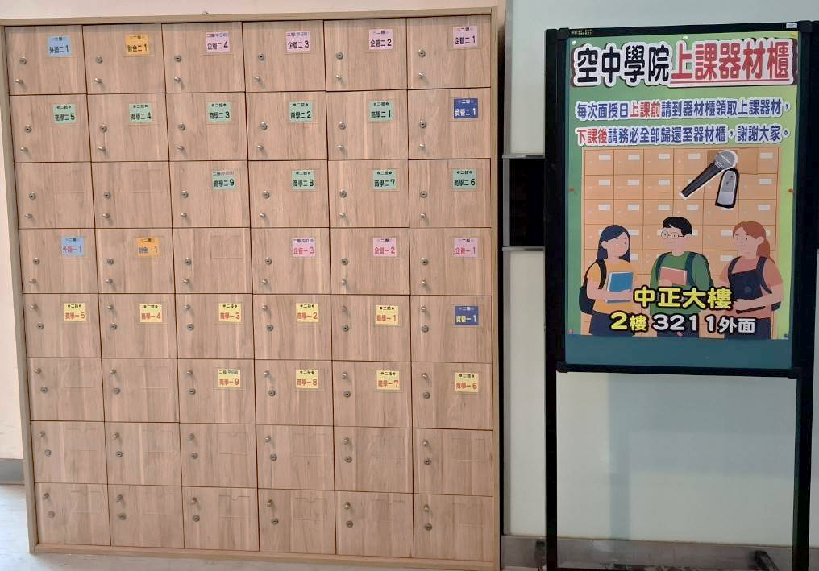
請於9/20(日)開學日=第一次面授日,
每班由服務股長到中科大樓3樓3310室綜合業務組
領取上課器材櫃(中科大樓2樓大廳)的鑰匙,整個學期請保管好鑰匙,
學期末再繳回綜合業務組,謝謝大家。

Slide 26
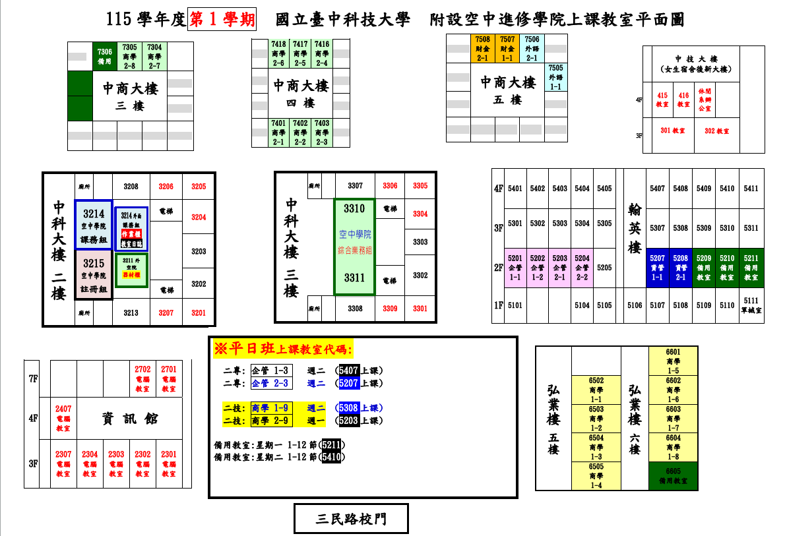

Slide 27
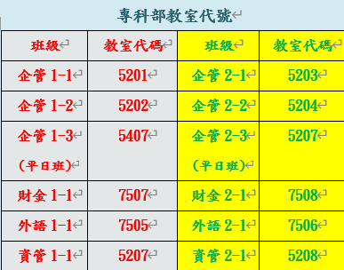
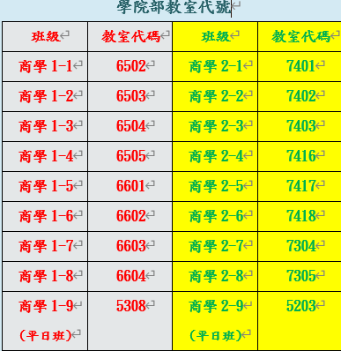
115學年度
上課教室代碼
對照表
3字頭:中科大樓
(空院各行政辦公室)
※上課教室大樓：
  5字頭:翰英樓
  6字頭:弘業樓
  7字頭:中商大樓

Slide 28

揚帆啟航
成就未來

Slide 29
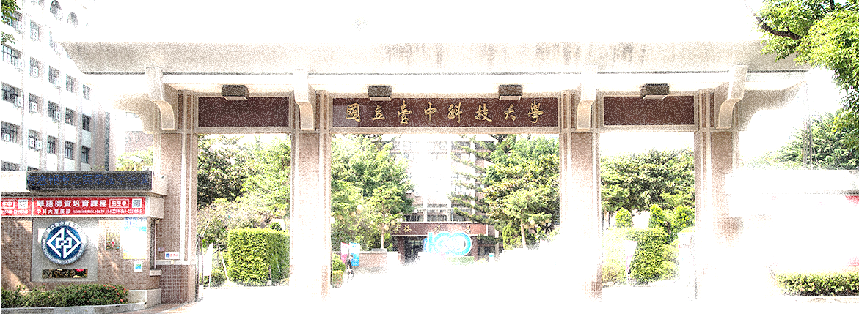
歡迎您～
成為國立臺中科技大學空中學院的新生
綜合業務組服務電話
04-22195830(代表號)

